Slide 1
Strašilky
Alexandra Gužíková

Slide 2
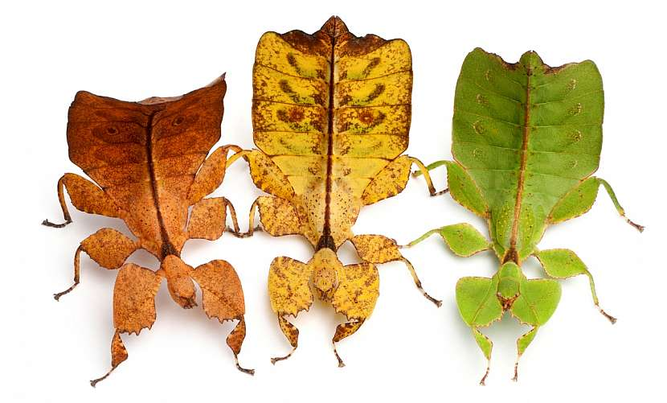
Osnova
Druhy
Obživa
Život
Zajímavosti

Slide 3
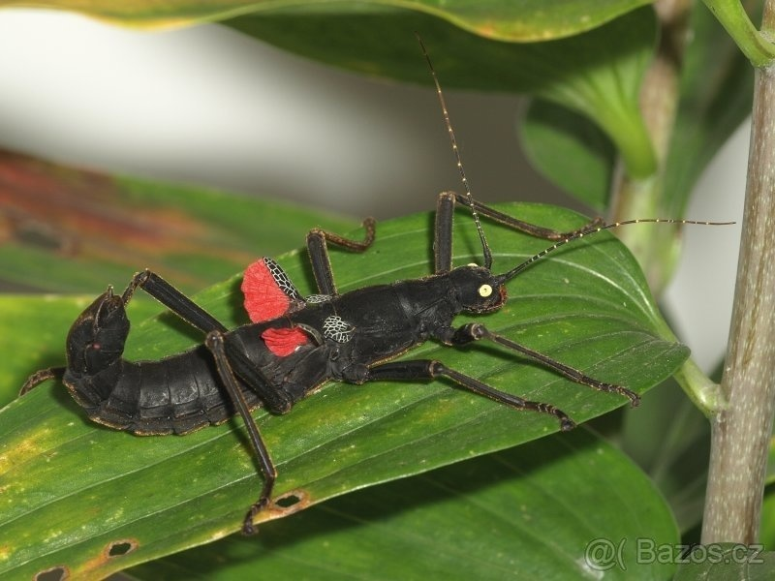
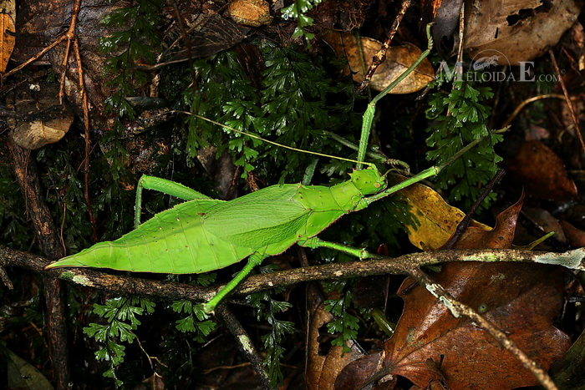
Druhy strašilek
Dělíme je do 3 skupin: hůlkovitý, větévkovitý, dlouhonohý
Některé strašilky jsou jedovaté (Strašilky ďábelské) s ostrými ostny kterými vás mohou seknout ( strašilky obrovské)
Některé druhy jsou tlustší a kratší nebo jsou tenké a dlouhonohé
Některé druhy strašilek umí také létat
Strašilky napodobují klacky, listy a některé druhy mohou být i mechové

Slide 4
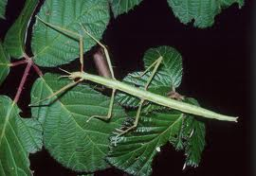
Obživa strašilek
Strašilky jsou býložravci, takže jí listí
V našich podmínkách jí maliní, břečťan, ostružiní, dubové listí nebo i hloh a třezalku
V zimě se nejčastěji používá ostružiní a břečťan
Strašilky pijí kapky z listů a lze je zalévat každodenním mlžením pomocí rozprašovače

Slide 5
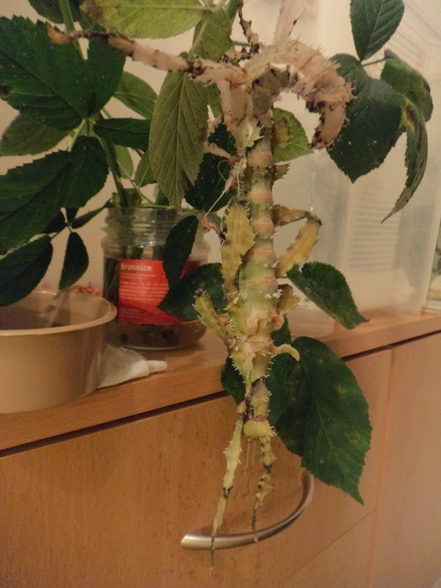
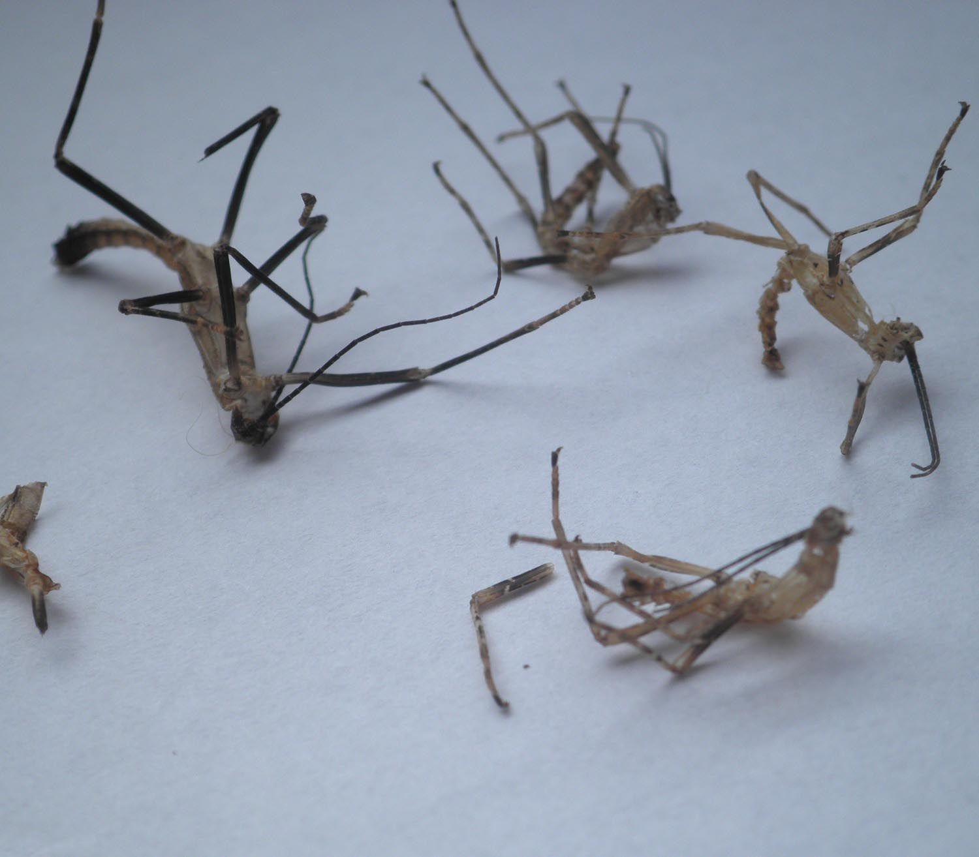
Život strašilek
Samice žijí rok a jsou větší než samci
Samci zase žijí 3-5 měsíců a jsou menší než samice
Strašilky se svlékají z jejich kůže
Samice šestkrát a samci pětkrát

Slide 6
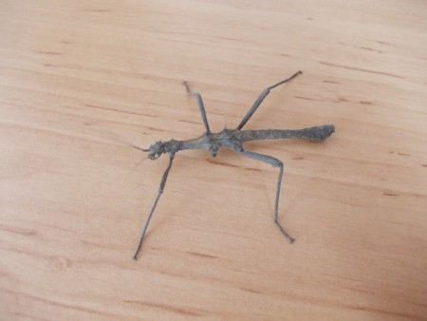
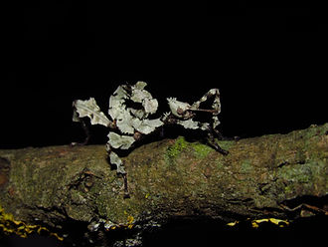
Zajímavosti
Když se moc dlouho nerosí tak strašilkám mohou upadnout končetiny.
Ale při novém svleku jim doroste.
Strašilky jsou noční živočichové takže jsou hodně aktivní v noci
Na spaní se strašilky často shlukují
Největší strašilka na světě měří přes 60cm

Slide 7
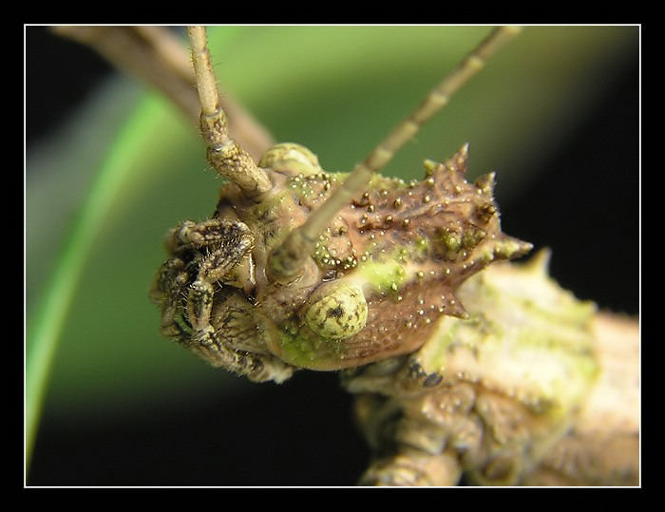
Děkuji za pozornost

Slide 8
Zdroje:
https://cs.wikipedia.org/wiki/Stra%C5%A1ilky
https://www.google.com/search?q=druhy+stra%C5%A1ilek&oq=druhy+&gs_lcrp=EgZjaHJvbWUqBggAEEUYOzIGCAAQRRg7MgYIARBFGDkyDQgCEAAYgwEYsQMYgAQyCggDEAAYsQMYgAQyDQgEEAAYgwEYsQMYgAQyCggFEAAYsQMYgAQyDQgGEAAYgwEYsQMYgA
https://zvirata.bazos.cz/inzerat/180277013/strasilka-dabelska.php
http://www.meloidae.com/cs/obrazky/29641/?s=1
https://web2.mendelu.cz/af_291_projekty2/vseo/files/218/15365.jpg
https://www.google.com/search?q=%C5%BEivot+stra%C5%A1ilek&source=lmns&bih=835&biw=1745&rlz=1C1GCEU_csCZ944CZ944&hl=cs&sa=X&ved=2ahUKEwjY_ueEivSEAxXWq_0HHQHvDDoQ0pQJKAB6BAgBEAI
https://primanapady.cz/clanek-30208-strasilky-exoticky-hmyz-ktery-snadno-prehlednete
https://lepidea.blogspot.com/2015/01/zivot-strasilek-aneb-od-vajicka-k.html
https://prima-receptar.cz/strasilky/

Slide 9
Zdroje 2.:
https://www.google.com/search?q=stra%C5%A1ilka+zep%C5%99edu&source=lmns&bih=835&biw=1745&rlz=1C1GCEU_csCZ944CZ944&hl=cs&sa=X&ved=2ahUKEwiTp6qqlPSEAxUZuP0HHeYgC5MQ0pQJKAB6BA
https://www.google.com/search?q=zaj%C3%ADmavosti+stra%C5%A1ilek&sca_esv=941af24518045317&bih=835&biw=1745&rlz=1C1GCEU_csCZ944CZ944&hl=cs&sxsrf=ACQVn08WLWob-L0QZskw9ZwO3aEnRoGgjQ%3A1710433367047&ei=VyTzZZi9AoX
https://cs.wikipedia.org/wiki/Stra%C5%A1ilka_australsk%C3%A1

